Slide 1
Проектирование и разработка интерактивного конфигуратора системы вентиляции
на материалах АО «ТИОН Умный микроклимат»
Выполнил – Колесников С.А. Руководитель – Блок И.Н.

Slide 2
Цель и задачи работы
Цель: Разработка информационной системы для автоматизированного подбора и конфигурирования вентиляционного оборудования.
Задачи:
Анализ предметной области и существующих решений.
Проектирование архитектуры системы.
Выбор инструментальных средств.
Разработка конфигуратора.

Slide 3
Актуальность
Рост спроса на системы вентиляции.
Необходимость автоматизации подбора оборудования.
Улучшение взаимодействия с клиентами и сокращение времени обработки заказов.

Slide 4
Инструменты разработки
Сервер: ASP.NET Core (C#), Entity Framework Core.
Клиент: React.js.
База данных: PostgreSQL.
Контейнеризация: Docker.

Slide 5
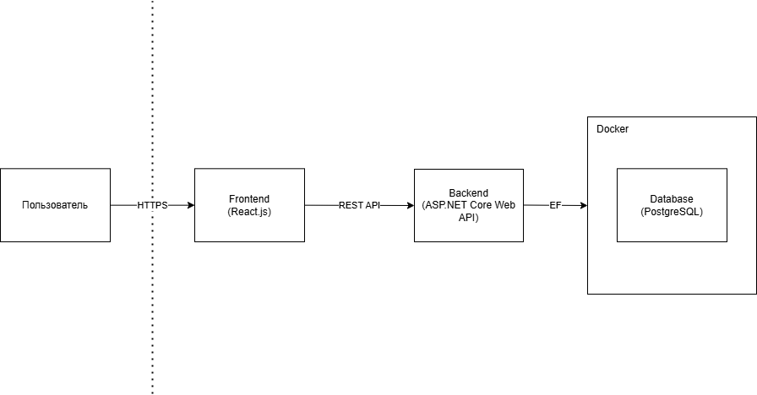
Архитектура системы
Трехуровневая архитектура:
Frontend: React.js (интерфейс пользователя).
Backend: ASP.NET Core Web API (бизнес-логика).
Database: PostgreSQL (хранение данных).

Slide 6
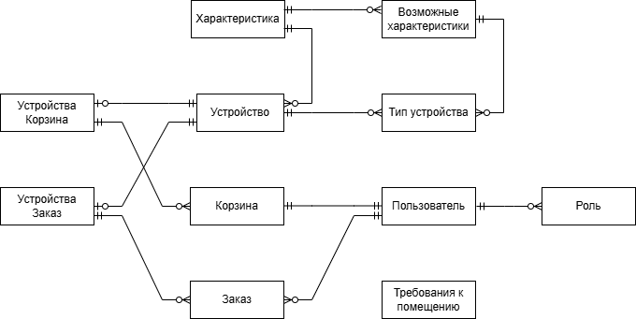
Концептуальная модель БД

Slide 7
Реализация функционала
Ключевые модули:
Каталог продукции: Добавление, редактирование, удаление товаров.
Конфигуратор: Подбор оборудования по параметрам.
ИИ-консультант: Чат-бот для помощи в выборе.
Корзина и заказы: Оформление и управление заказами.

Slide 8
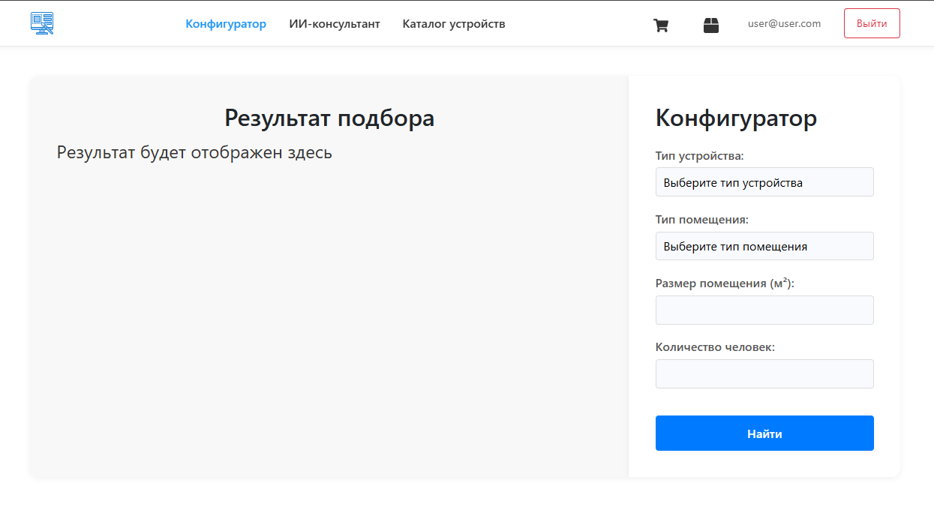
Конфигуратор

Slide 9
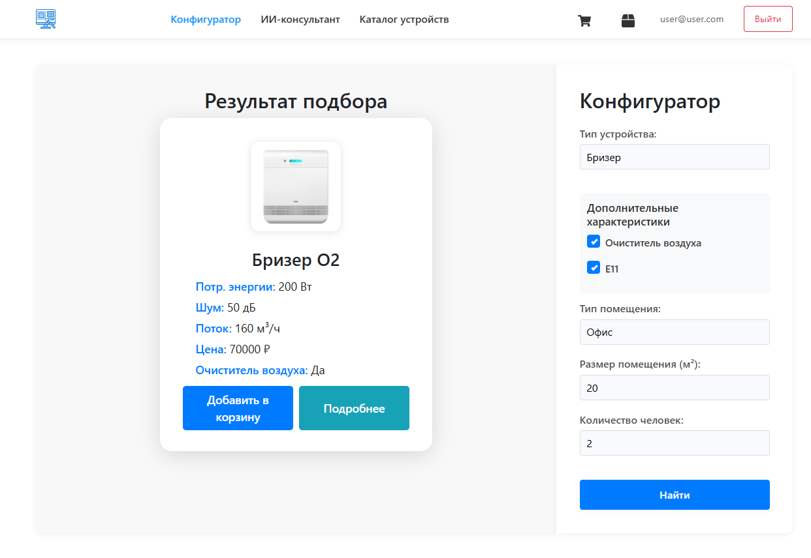
Результат подбора конфигуратора

Slide 10
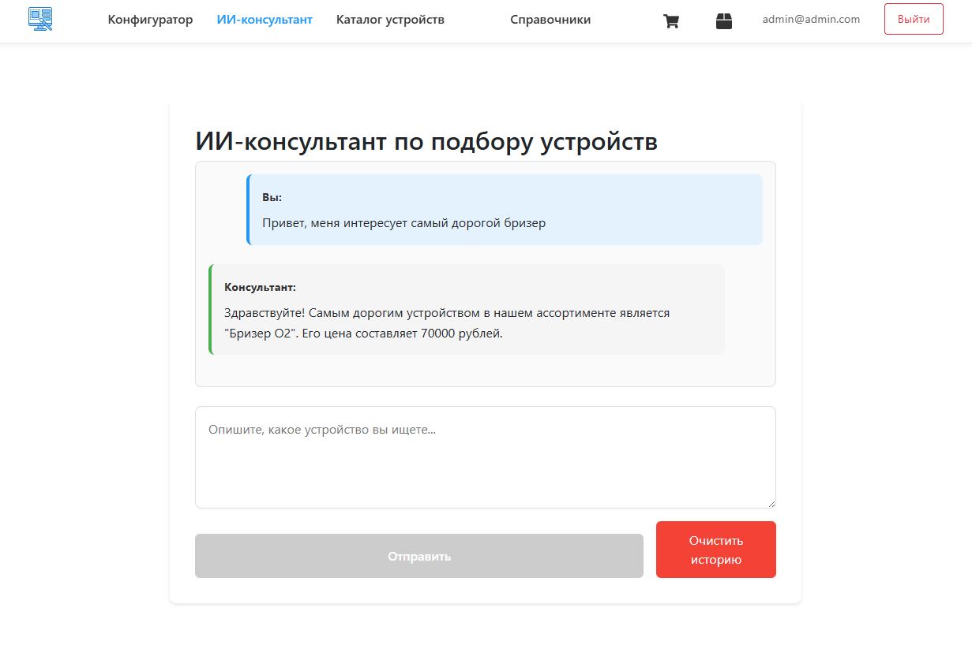
ИИ-консультант

Slide 11
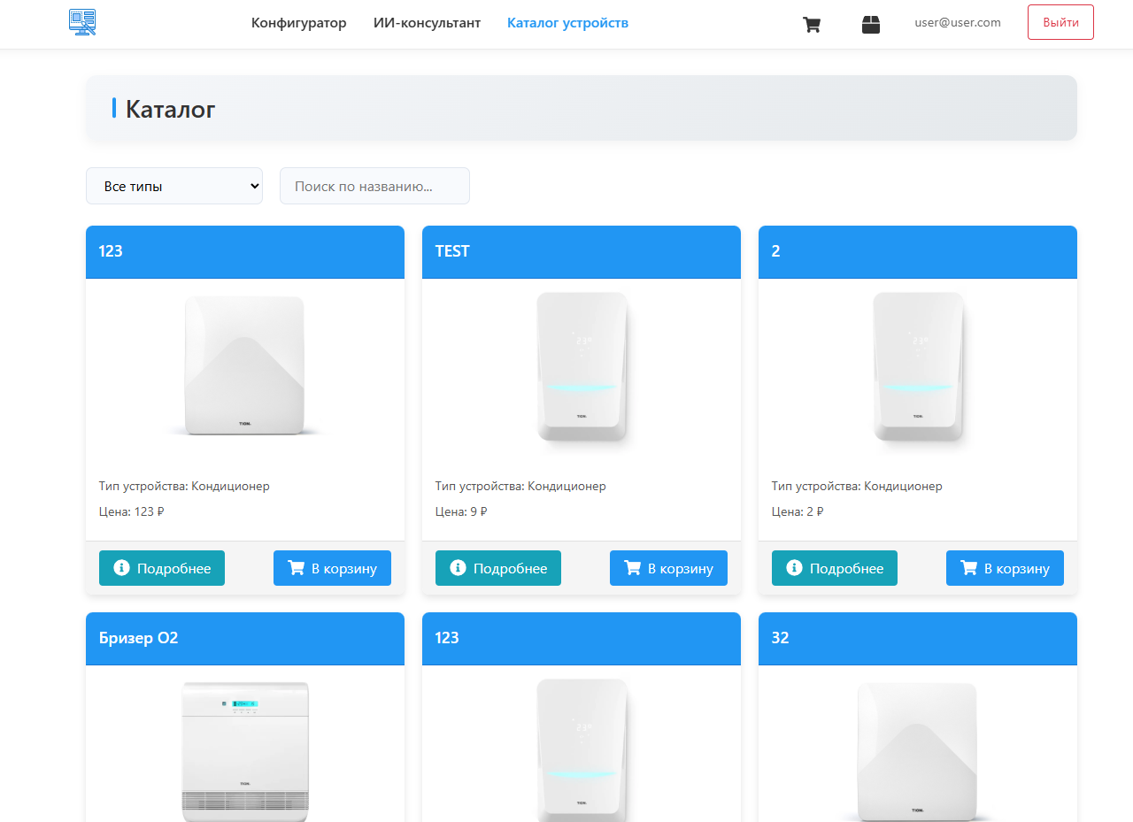
Каталог

Slide 12
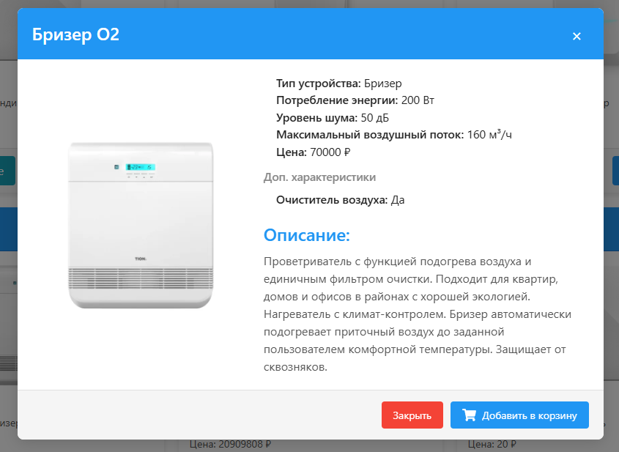
Модальное окно подробностей об устройстве

Slide 13
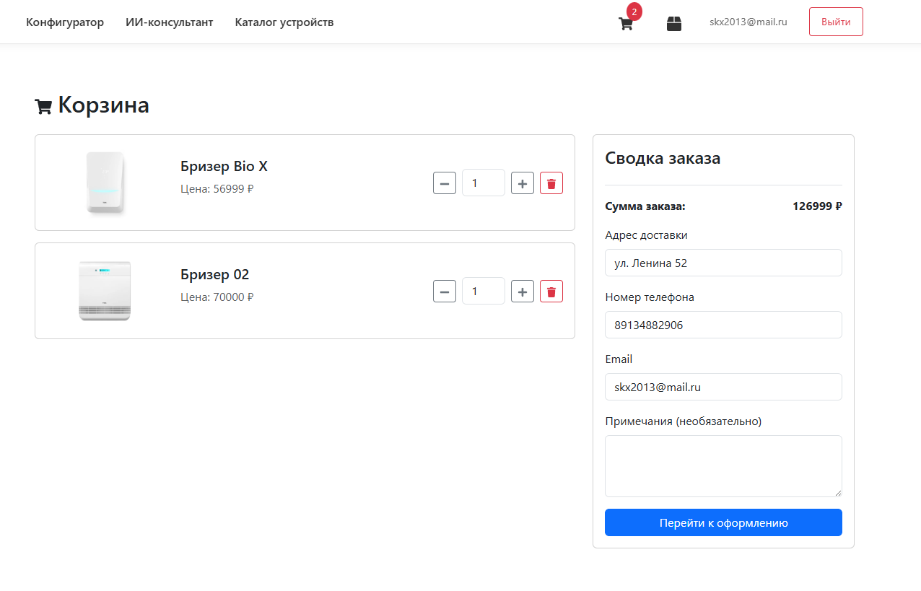
Корзина

Slide 14
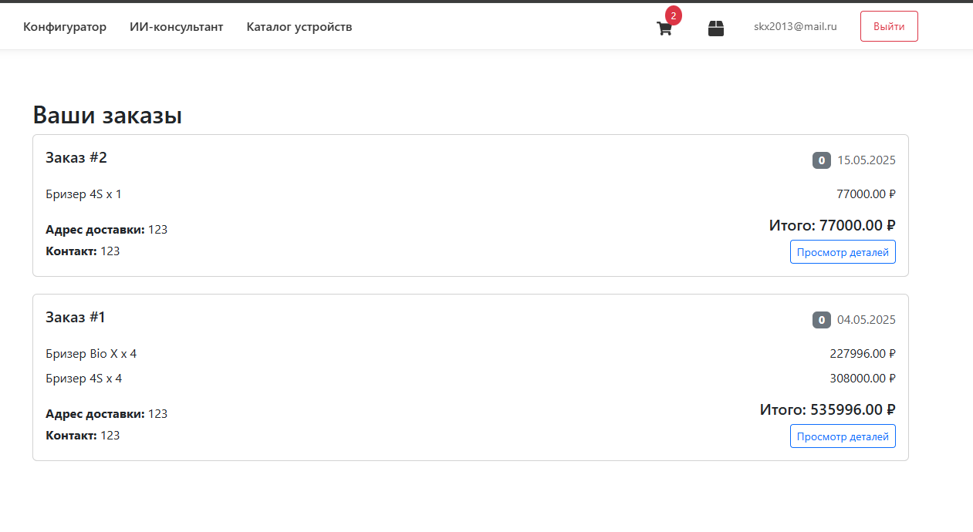
Заказы

Slide 15
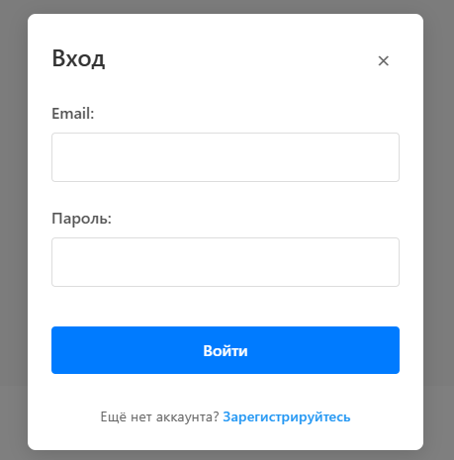
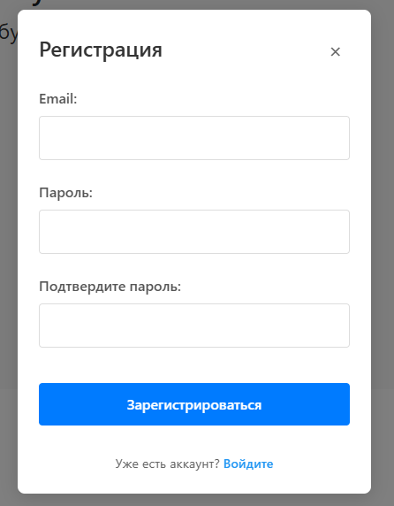
Формы входа и регистрации

Slide 16
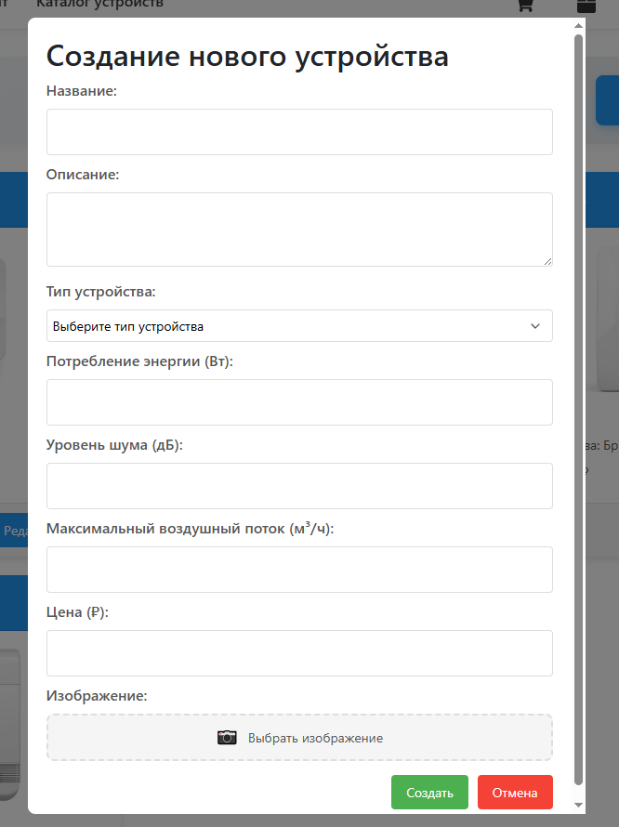
Форма создания устройства

Slide 17
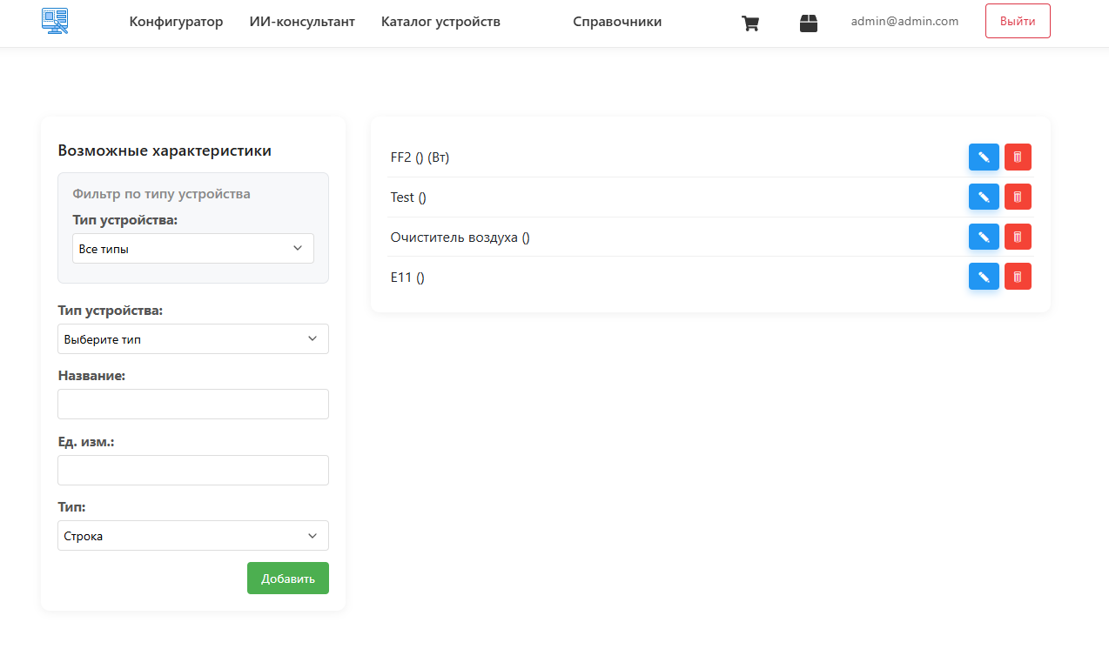
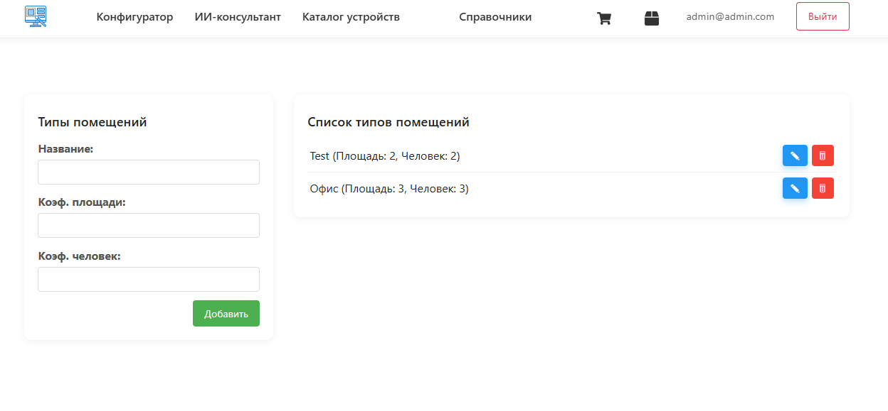
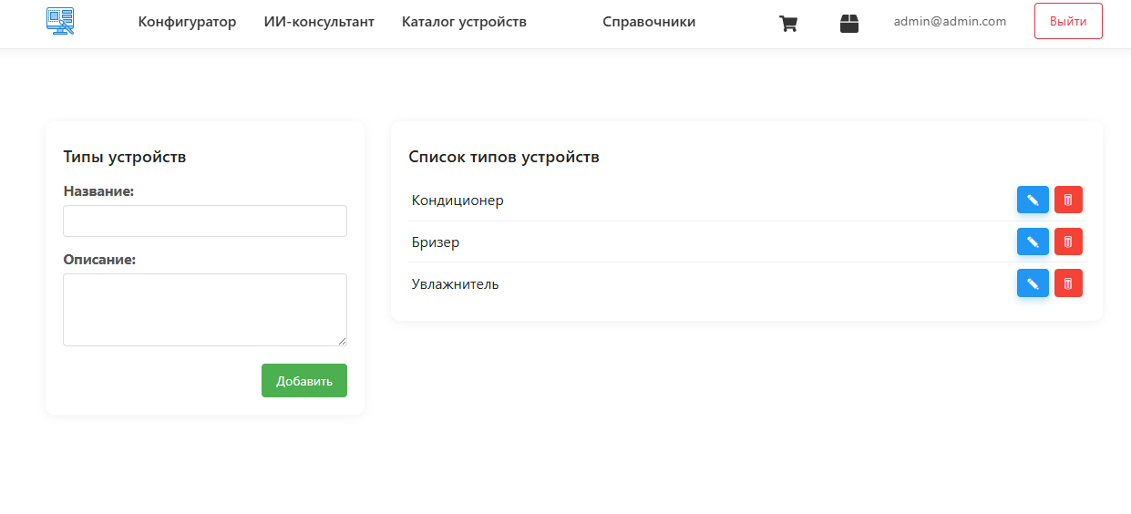
Справочники

Slide 18
Заключение
Разработанный интерактивный конфигуратор вентиляционных систем для компании ТИОН успешно автоматизировал процесс подбора оборудования, значительно сократив время обработки заказов и уменьшив количество ошибок. Интеграция ИИ-консультанта на базе GigaChat API позволила создать современный и удобный инструмент взаимодействия с клиентами.

Slide 19
Спасибо за внимание!

